Slide 1
DIGITÁLIS HITTANÓRA
ÁLDÁS, BÉKESSÉG!
A mai óra témája:
Közösségeim tükrében:
barátaim
(János evangéliuma 15,13)

Slide 2
Kedves Hittanos Barátom!
A digitális hittanórán szükséged lesz a következőkre:
Internet kapcsolat
Laptop, okostelefon vagy tablet
Hangszóró vagy fülhallgató
Színesceruzák
Lelkes és nyitott hozzáállásod. ☺
Kérlek, hogy olvasd el a diákon szereplő információkat és kövesd az utasításokat!
Állítsd be a diavetítést és indítsd el a PPT-t!

Slide 3
Imádkozzunk!
Mi Atyánk, aki a mennyekben vagy.
Szenteltessék meg a te neved, jöjjön el a te országod,
legyen meg a te akaratod, amint a mennyben úgy a földön is.
Mindennapi kenyerünket add meg nekünk ma,
És bocsásd meg vétkeinket, minképpen mi is megbocsátunk
az ellenünk vétkezőknek.
És ne vigy minket kísértésbe, de szabadíts meg a gonosztól,
Mert Tiéd az ország, a hatalom, és a dicsőség mindörökké.
Ámen.

Slide 4
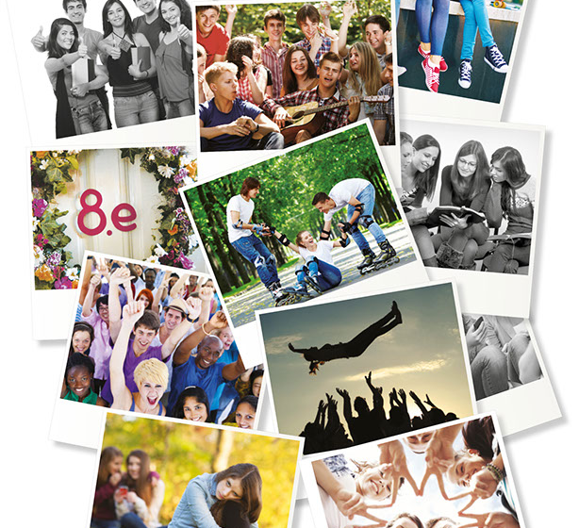
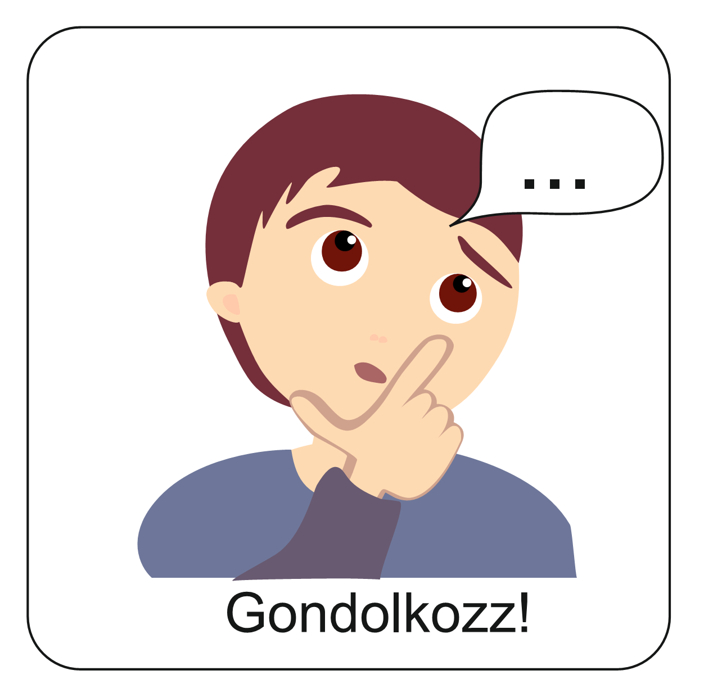
Mi jut eszedbe, ha ezt a szót hallod: barátság? Gondold végig az alábbi kérdéseket!
1. Melyik kép hasonlít a Te baráti társaságodra?
2. Van olyan barátod, akit egészen kicsi korod óta ismersz?
3. Emlékszel az első barátodra?
4. Ha régen beszéltél egy barátoddal, akkor felhívod, vagy arra vársz, hogy ő keressen Téged?
5. Szerinted fontos, hogy az embernek sok barátja legyen?
6. Szerinted lehet fiú és lány között barátság?
7. Inkább olyan embert szeretnél barátodnak aki magányos, vagy akinek sok ismerőse van?

Slide 5
Barátság a szentírásban
A barátaink azok az emberek, akikkel valamiben hasonlítunk egymásra. Azonos az érdeklődésünk, vannak közös programjaink, megértjük egymás gondolatait, tudunk kapcsolódni egymáshoz. Bár nem a családtagjaink, de nagyon közel állnak hozzánk. Kedveljük őket, fontosak a számunkra.
A Bibliában is olvashatunk barátságokról. Dávid és Jónátán barátok voltak, egymás támogatói (pl. 1Sám 18,1–5). Vannak jó barátok, akik szinte testvéreink lesznek egy nehéz helyzetben, mert közösen éljük át azokat és egymás támaszai lehetünk (Péld 17,17). A jó barát őszinte és akár kritikus is lehet, de segíteni akar és azt is megmondja, ha valamit nem helyesen teszünk (Péld 27,6).
Vannak azonban hamis barátságok is. Jóbot a barátai nem segítették a nehéz helyzetében, inkább csak a maguk dolgával foglalkoztak. (Jób 17,1–10) Egy másik helyen arról beszél a Szentírás, hogy akár barátoknak is mutathatják magukat az emberek, mégis néhányuk bajba juttathatja a felebarátait (Péld 18,24). A jó barát azonban Isten ajándéka.

Slide 6
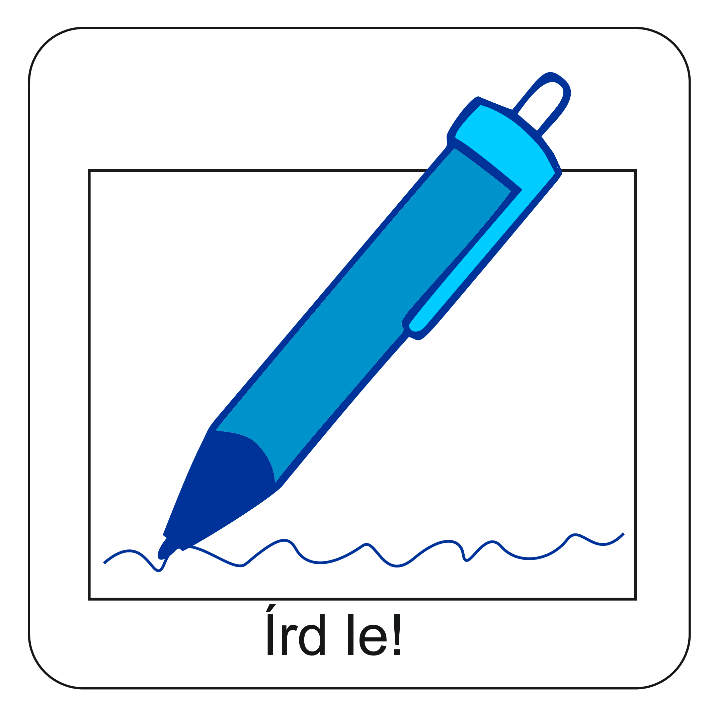
Ismered ezeket a Közmondásokat – mit jelentenek? Kutakodj, írd le!
Jobb a tisztességes háború, mint a színes barátság.
Madarat tolláról, embert barátjáról.
Neked melyik közmondás a legszimpatikusabb? Beszélgessetek róla!
Nem mind barátod, aki rád mosolyog.
Mondd meg, ki a barátod,
megmondom ki vagy.
Kutya-macska barátság.
Barátot szerencse hoz, szükség próbál.

Slide 7
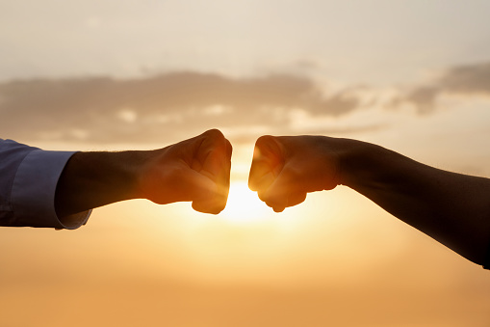
Madarat tolláról, embert barátjáról…
A barátok, éppen úgy, mint a családunk, átvitt értelemben tükör a számunkra. A régi magyar közmondás így szól: „Madarat tolláról, embert barátjáról.” Azaz, a baráti körünk árulkodik arról, hogy mi magunk milyenek vagyunk. Sőt, a barátaink gyakran egy-egy rejtett tulajdonságunkat is előhozhatják. Ez lehet hasznos vagy káros is a számunkra.
A jó barátságban fejlődünk, kölcsönösen támogatjuk egymást, őszinték vagyunk és jobbá válunk. A mérgező kapcsolatok azonban rossz hatással vannak ránk. Ezekbe a kapcsolatokba gyakran az is belefér, ami káros, és ami árt nekünk vagy a másiknak. Nem beszélünk a valódi érzéseinkről, magányosnak érezzük magunkat, vagy csak azért teszünk meg dolgokat, hogy a többiek elfogadjanak bennünket.
Érdemes tehát megválogatni azt, hogy kit is tartunk a barátunknak, és végiggondolni, hogy vajon mi milyen barátok vagyunk a körülöttünk lévők számára.

Slide 8
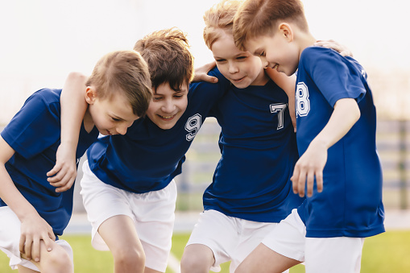
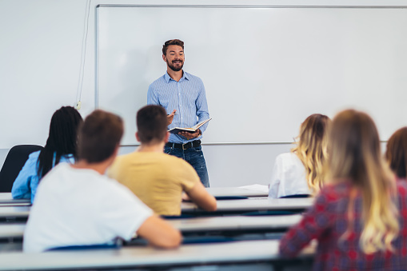
Barátaink tükrében
Sportcsapat
Zenekar
Osztály
Sokféle közösségből, sokféle embert ismerünk. Így a barátaink is a legkülönfélébbel lehetnek. Gondold végig, hogy kiket ismersz!
Milyen embernek látod magadat a barátaid tükrében? Van olyan tulajdonságod, amelyet csak néhány barátod vett észre? Tudsz mondani két olyan barátodat, akik egészen más embernek ismernek Téged?

Slide 9
Vajon melyik Igét rejti a szófelhő?
Kattints ide és ellenőrizd!

Slide 10
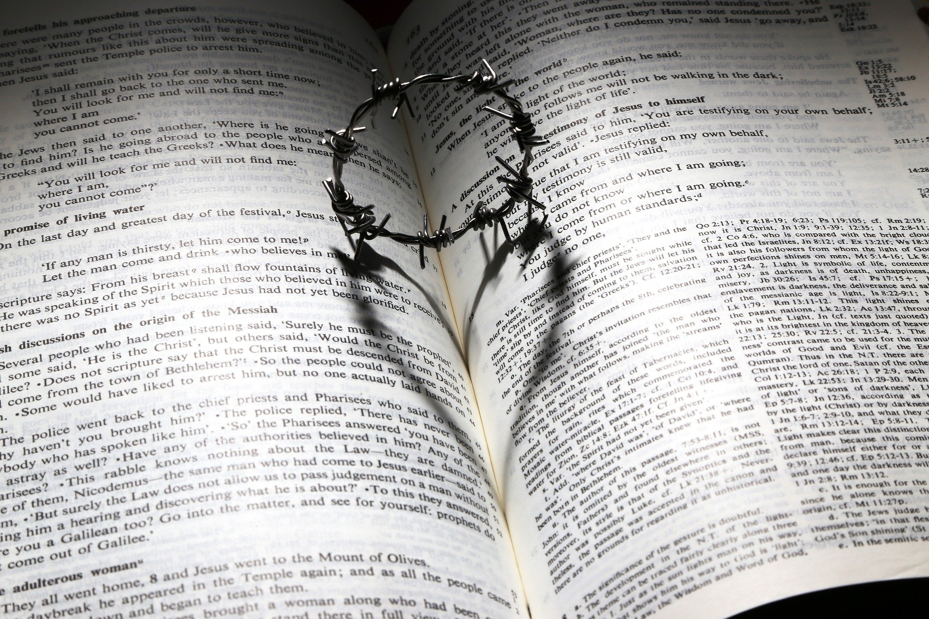
Van a barátságnak mértéke?
„Nincs senkiben nagyobb szeretet annál, mint ha valaki életét adja barátaiért.” Jn 15,13
Jézus mondta ezt a döbbenetes mondatot. Ő fogalmazta meg a barátság mértékét, sőt meg is mutatta akkor, amikor meghalt a barátaiért, a tanítványokért.
Érdemes elgondolkodnunk azon, hogy miképpen viszonyulunk a barátainkhoz. Szeretjük őket igazán? Törekszünk erre a jézusi szeretetre, vagy csak kihasználjuk őket?
A barátságaink kiváló tükröt adnak elénk, hogy kik is vagyunk valójában. Imádkozz azért, hogy valódi és őszinte barátságaid lehessenek!

Slide 11
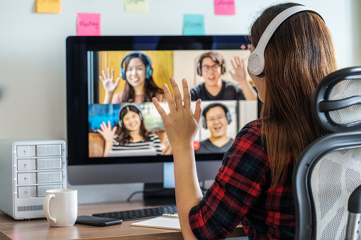
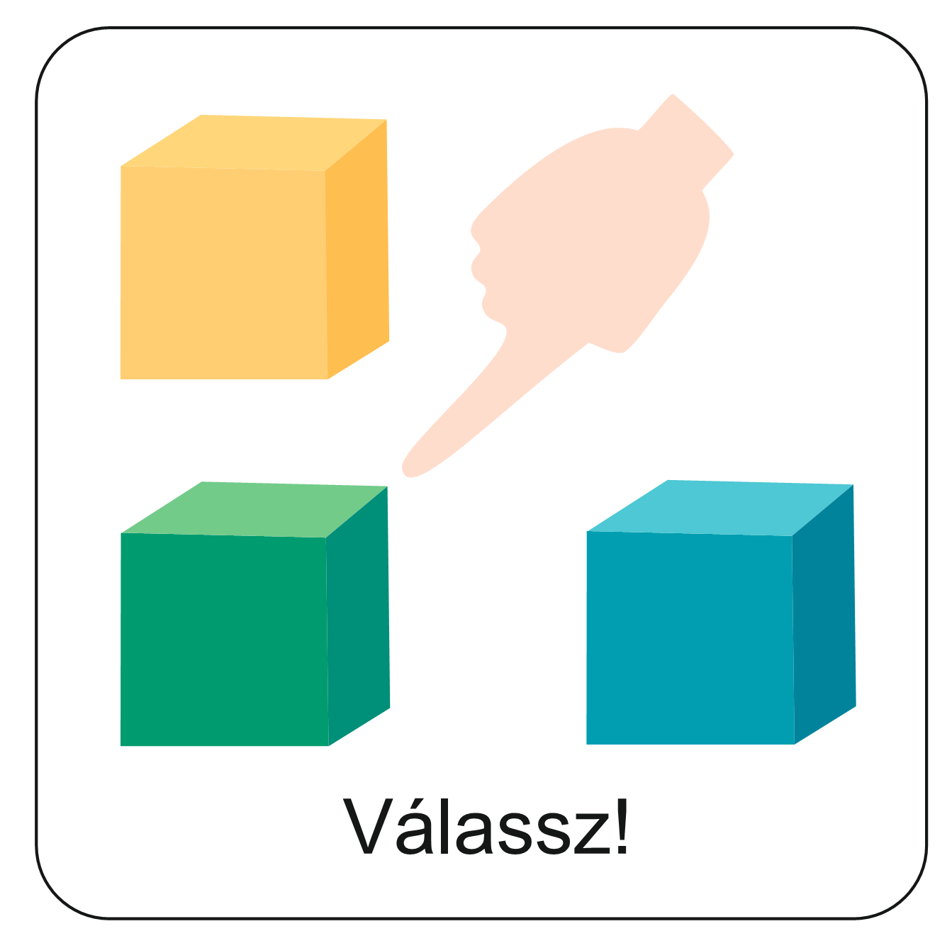
Házi feladat
„Jó szándékúak a baráttól kapott sebek, de csalárd a gyűlölködő csókja.” (Péld 27,6)
„Van ember, aki bajba juttatja fele­barátait, de van olyan barát, aki ragaszkodóbb a testvérnél.” (Péld 18,24)
„Mindig szeret a barát, de testvérré a nyomorúságban válik.” (Péld 17,17)
Válassz ki a fenti Igék közül egyet és írj egy imádságot! Köszönd meg Jézusnak a barátaidat, és imádkozz azért, hogy minél igazabb és mélyebb kapcsolataid lehessenek!

Slide 12
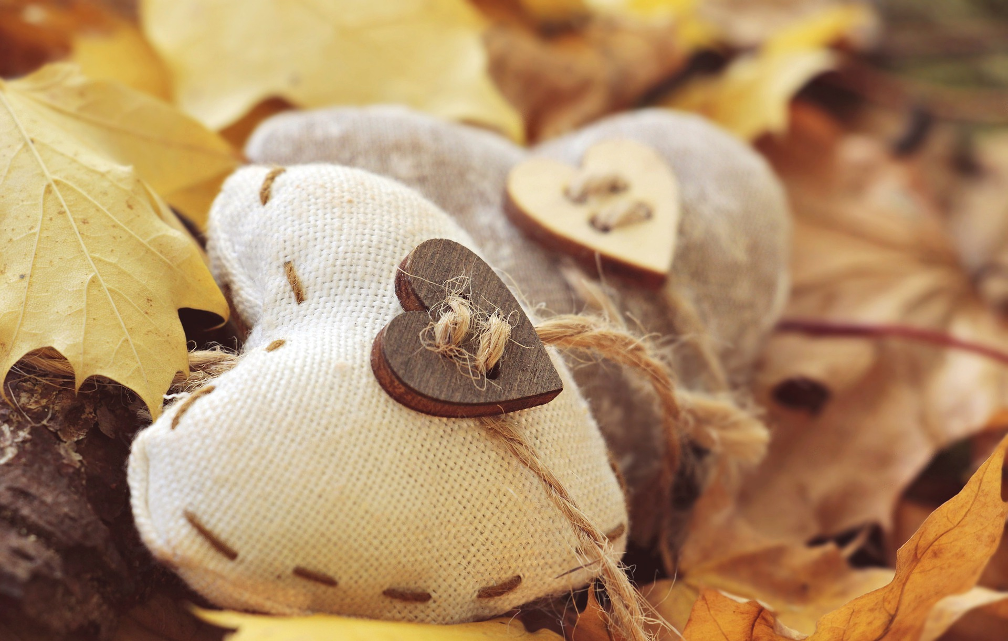
Aranymondás
„Nincs senkiben nagyobb szeretet annál, mint ha valaki életét adja barátaiért.” Jn 15,13

Slide 13
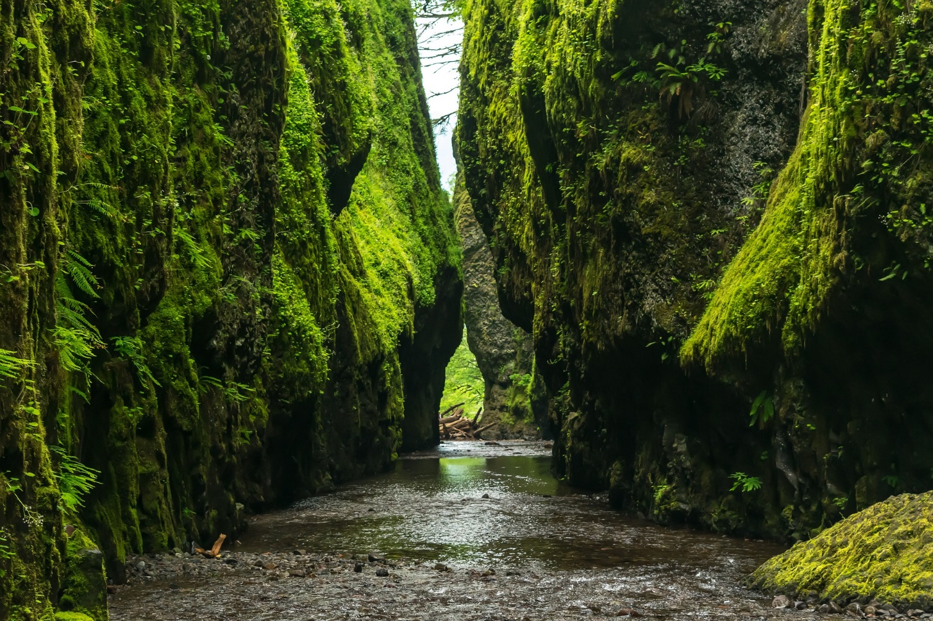
Énekeljünk
1. Örvendjetek, mert Isten úgy szeret. Békét akar, nem zord ítéletet! Örvendjetek, örvendjetek! Jézus az Isten Fia, eljött értetek, Nem kell a sötétségben, bűnben élnetek. /: Halljátok meg e jó hírt, emberek! :/
2. Örvendjetek, Jézus feltámadott: Új életet és új reményt hozott. Örvendjetek, örvendjetek! Nála az örök élet forrása ered. Jöjjetek, igyatok hát éltető vizet! /: Halljátok meg e jó hírt, emberek! :/
3. Örvendjetek, mert Jézus újra jön! Elszáll a gond, felszárad mind a könny! Örvendjetek, örvendjetek! Fölragyog az Igazság, s végre győz a jó. Országa, szent uralma örökkévaló. /: Halljátok meg e jó hírt, emberek! :/
Kattints ide!

Slide 14
Imádkozzunk!
Mi Atyánk, aki a mennyekben vagy.
Szenteltessék meg a te neved, jöjjön el a te országod,
legyen meg a te akaratod, amint a mennyben úgy a földön is.
Mindennapi kenyerünket add meg nekünk ma,
És bocsásd meg vétkeinket, minképpen mi is megbocsátunk
az ellenünk vétkezőknek.
És ne vigy minket kísértésbe, de szabadíts meg a gonosztól,
Mert Tiéd az ország, a hatalom, és a dicsőség mindörökké.
Ámen.
Kedves Hittanos!
Várunk a következő digitális hittanórára!
Áldás, békesség!
Képek forrása:
pixabay.com

